Slide 1
ОДНОРОДНЫЕ ЧЛЕНЫ ПРЕДЛОЖЕНИЯ. ЗАКРЕПЛЕНИЕ.
4 Класс
русский язык
Подготовила:
Тихомирова Елена Андреевна
учитель начальных классов
МБОУ «СОШ № 28»

Slide 2
Цель: Закрепить знания об однородных членах предложения
Задачи:
Вспомнить ….
Повторить ….
Поупражняться в ….
Выполнить …

Slide 3
Задачи урока:
Вспомнить всё, что мы знаем про ОЧП.
Повторить правила постановки запятых при ОЧП.
Поупражняться в нахождении ОЧП в предложениях, соотносить схемы с предложениями с ОЧП.
Выполнить творческие задания с ОЧП.

Slide 4
Минутка Чистописания
  ле ре га я

Slide 5
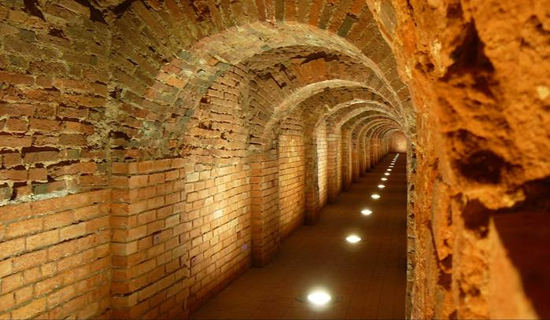
ГАЛЕРЕЯ – длинный подземный ход
Notes:
Подземный ход в Петропавловской крепости.

Slide 6
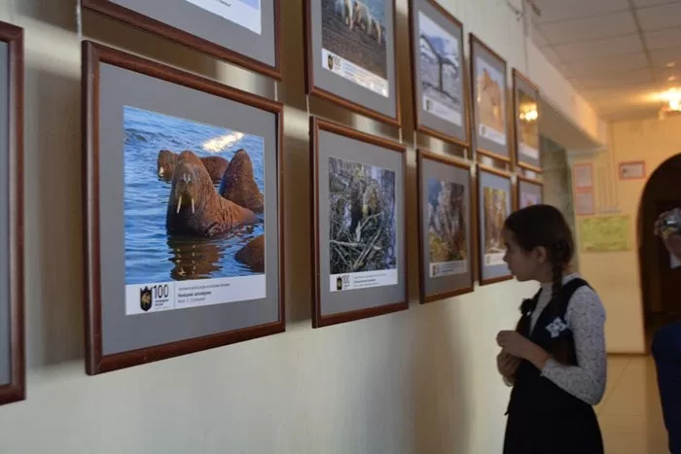
Фотогалерея

Slide 7
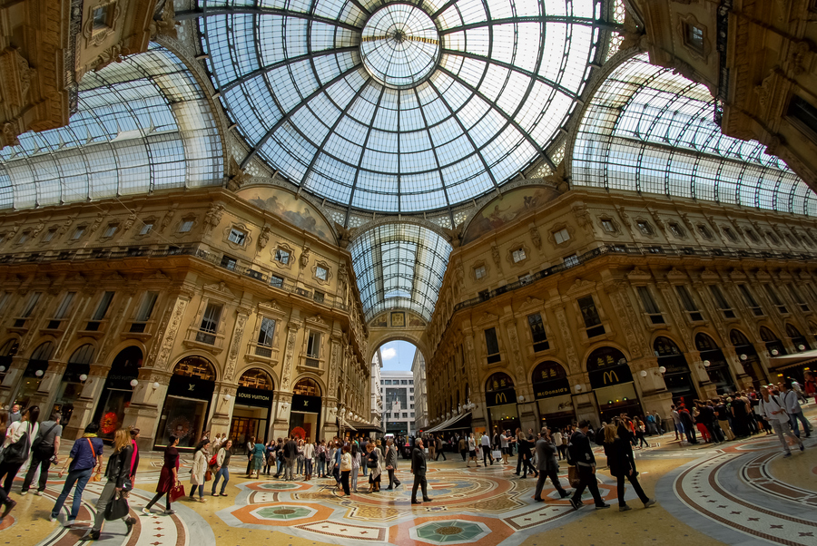
Стеклянная галерея

Slide 8
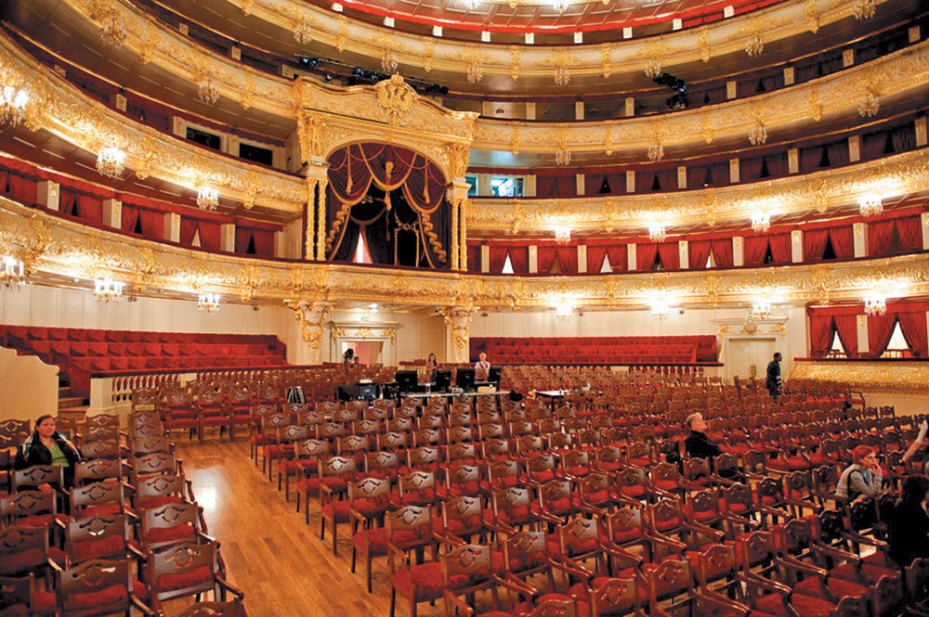
Галёрка (устар. сл.) - верхний ярус в театре

Slide 9
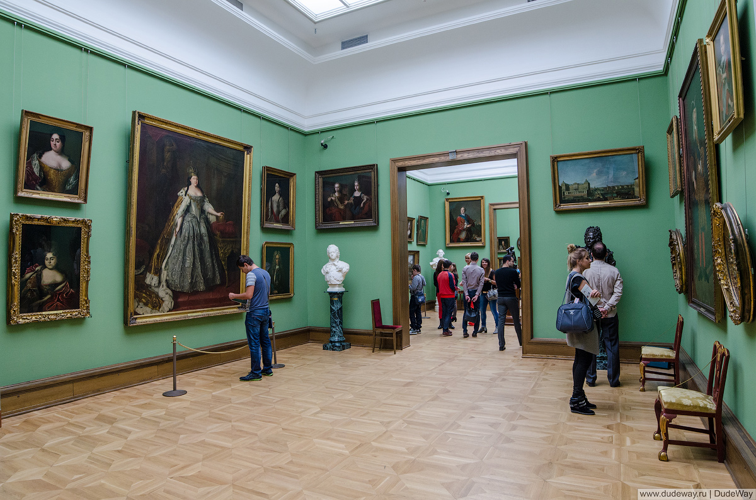
Картинная галерея

Slide 10
Запишите предложение:
(У,у)ч…ники и уч…теля
посетили в (М,м)…скве
(Т,т)рет…яковскую
г…л…рею

Slide 11
Запишите предложение:
Ученики и учителя
посетили в Москве
Третьяковскую галерею.

Slide 12
Учебник стр. 43-44, упр.27
1 схема - На опушке Варюша остановилась
и посмотрела по сторонам.
2 схема - Встала Варюша, оделась и вышла
из избы.
3 схема - Тихая и тёплая заря занималась
над землёй.

Slide 13
Измените предложения
1 схема - _____ ________ , _______ и _______ _____ . 2 схема - _____ _______ _____ и _____ _____. 3 схема - _____ _______ ______ и _______ _____ .

Slide 14
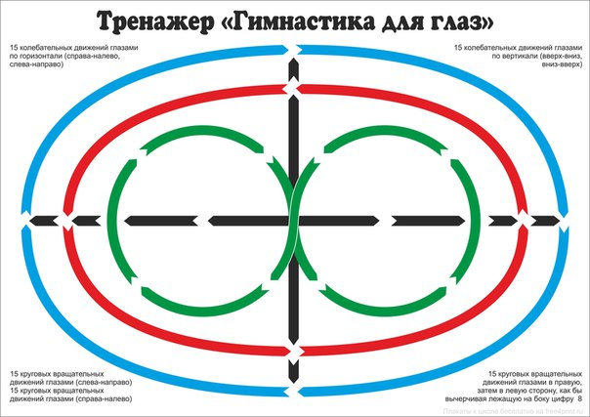

Slide 15
Напишите текст, опираясь на таблицу.
№ | Однородные члены предложения
 | Подлежащие | Сказуемые | Второстепенные члены
1 | - | - | -
2 | - | - | 2 (определения)
3 | - | - | 4 (обстоятельство)
4 | - | - | 3 (дополнение)
5 | - | - | 2 (дополнение)
6 | - | 3 | -

Slide 16
Проверка: ЩЕГОЛ ( 1) Щегол - певчая птица. ( 2) У нее яркое, праздничное оперение. ( 3) Щегол вьёт гнезда на сливе, яблоне, клене, тополе. ( 4) Он облицовывает свой дом мхом, пухом, хвоинками. ( 5) Птенцов кормят семенами и насекомыми. ( 6) Щеглята вылетают из гнезда, сбиваются в стайки и кочуют в окрестностях.

Slide 18
Дифференцированное домашнее задание:
1 уровень:
П/Т стр. 22 – 23, упр. 22
2 уровень:
Найти в стихотворениях Самуила Маршака предложения с ОЧП. Выписать их и подчеркнуть ОЧП.

Slide 19


